Slide 1
Linux
加入尚学堂，一起进步！

Slide 3
https://visualgo.net/zh
麻省理工：算法导论：网易公开课
清华大学：数据结构：学堂在线
<<db2 教材 官方>> join
《深入理解计算机系统》

Slide 4
Linux
1945~1946 第一台电子计算机ENIAC
冯·诺依曼起草ENIAC(电子离散变量自动计算机)设计报告初稿，确定计算机的结构，采用存储程序以及二进制编码等，至今仍为电子计算机设计者所遵循。（广岛原子弹）
UNIX
1965~1969：贝尔实验室、通用电气、麻省理工学院开发MULTICS操作系统，多用户、多任务、多层次（美国登月，5次！）（1964我国第一颗原子弹！珠算！）
1970~1973：改写MULTICS，汇编语言为主的时代，为了移植操作系统，诞生了C语言，广泛流行（开源）
1979：版权，走上商业化（IBM-AIX,HP-UX,SUN….)

Slide 5
Linux
DOS
1970年微软收购了86-DOS
4个月写成
单用户、单任务
为IBM个人电脑安装一台$200
LINUX 类UNIX
1991~1993：Linux 1.0，GNU/LINUX ,posix
林纳斯·托瓦兹
几个月完成
1995：RedHat发行版 Xen 05 kvm 07 Openstack Iaas

Slide 6
Linux
一言不合，撸代码！

Slide 7
GNU/Linux 自动化 控制欲
安装系统
简单命令
文件系统
文本操作
VI
正则表达式
文本编辑
用户管理
权限管理
安装软件
脚本编程

Slide 8
安装操作系统

Slide 9
安装操作系统
安装vmware
新建虚拟机
安装Linux
初步配置
克隆
完善配置

Slide 10
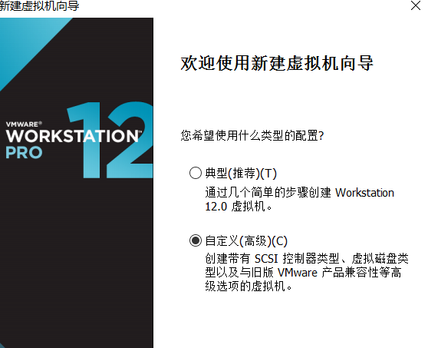

Slide 11
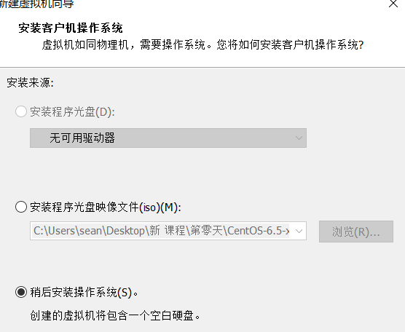

Slide 12
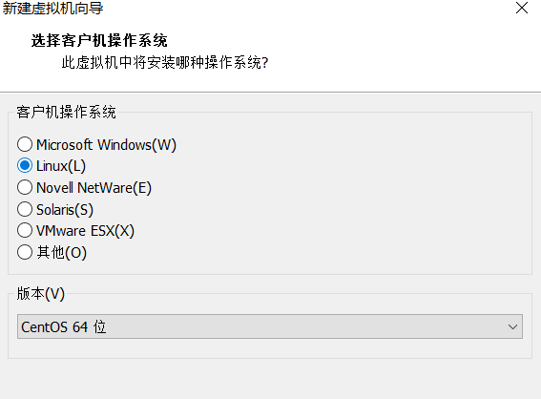

Slide 13
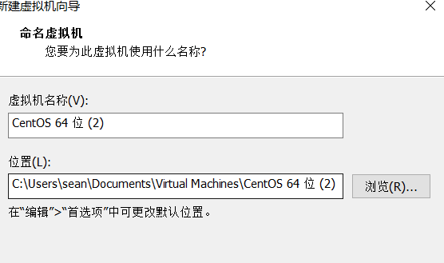

Slide 14
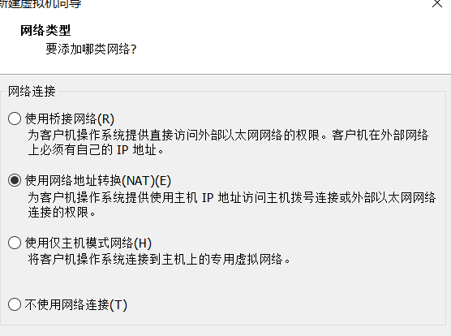

Slide 15
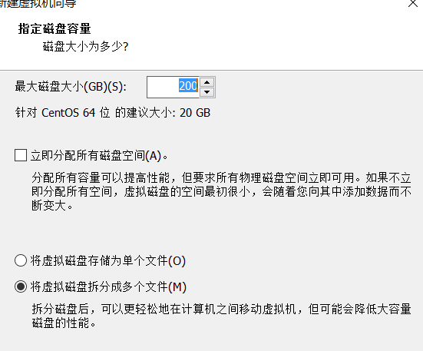

Slide 16
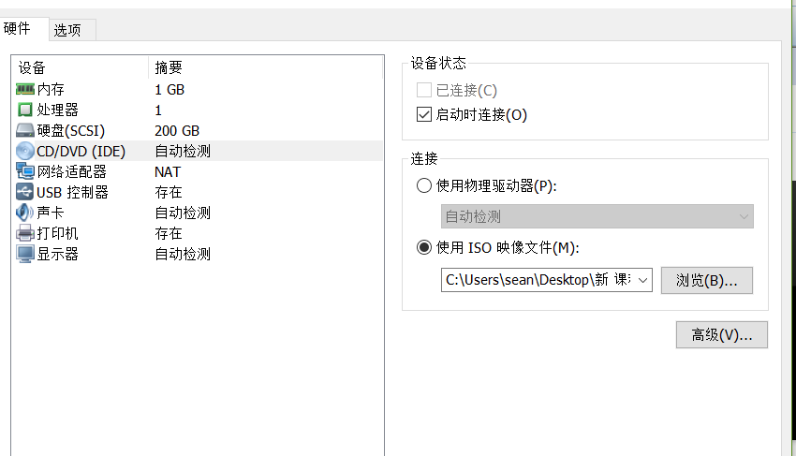

Slide 17
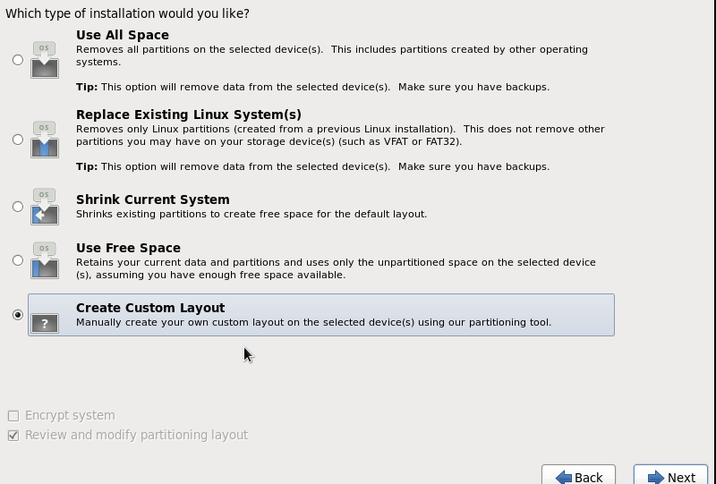

Slide 18
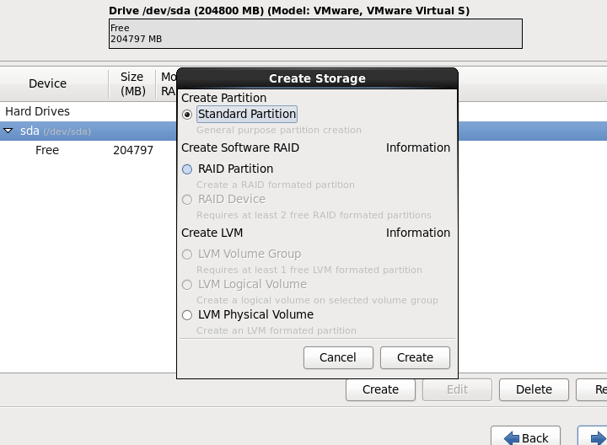

Slide 19
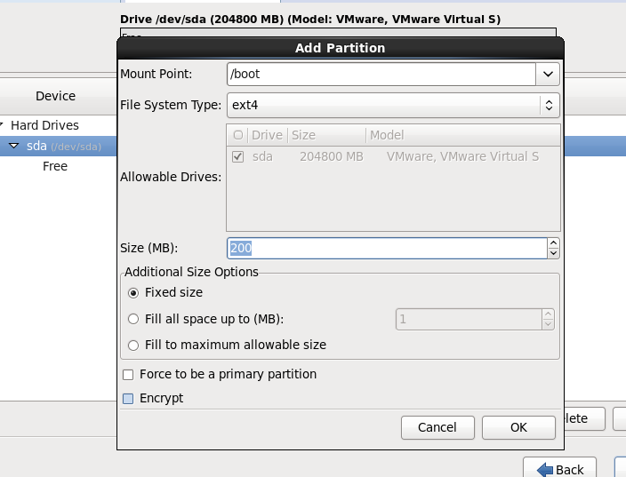

Slide 20
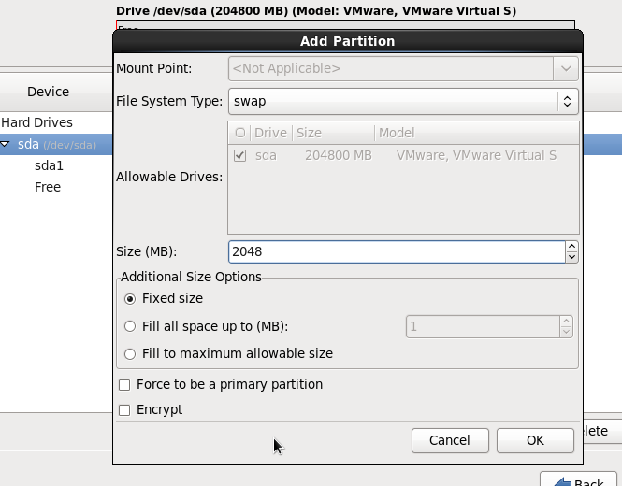

Slide 21
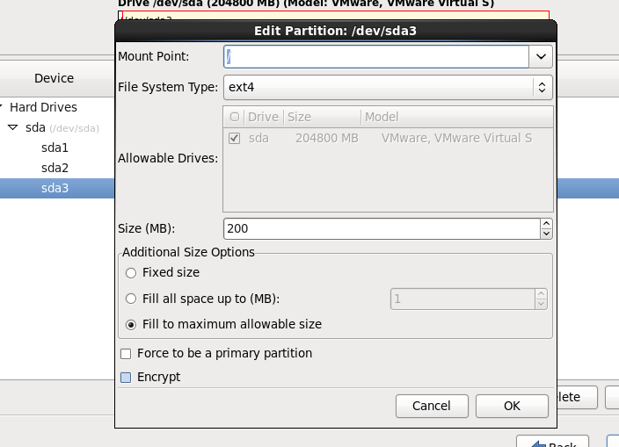

Slide 22
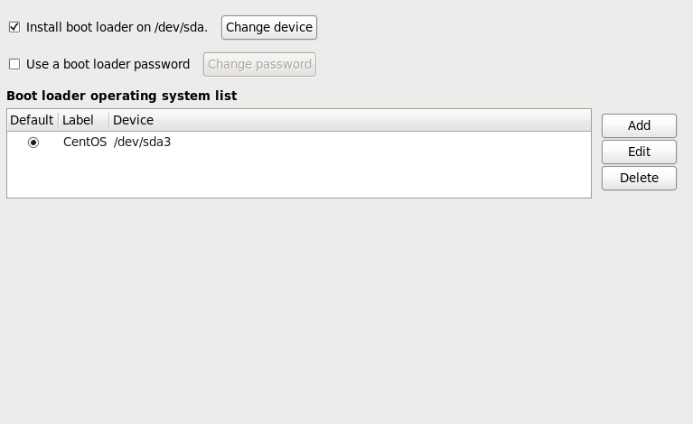

Slide 23
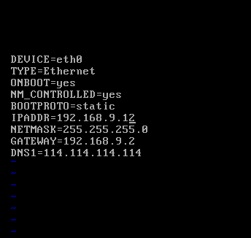
安装操作系统
设置IP:
VM:编辑>虚拟网络编辑器
vi /etc/sysconfig/network-scripts/ifcfg-eth0
删除UUID和MAC地址
ONBOOT=yes
BOOTPROTO=static
IPADDR=192.168.9.253
NETMASK=255.255.255.0
GATEWAY=192.168.9.2
DNS1=1921.68.9.2
rm -fr /etc/udev/rules.d/70-persistent-net.rules

Slide 24
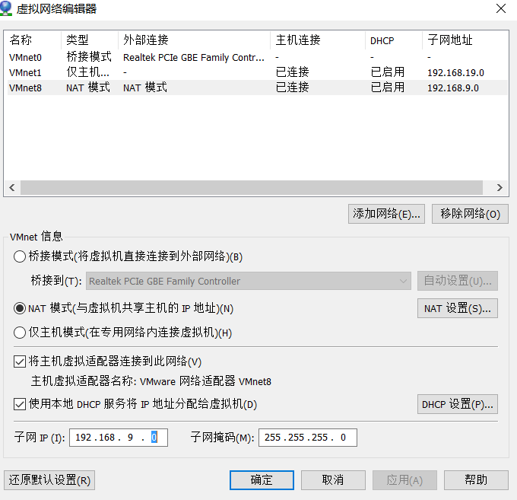
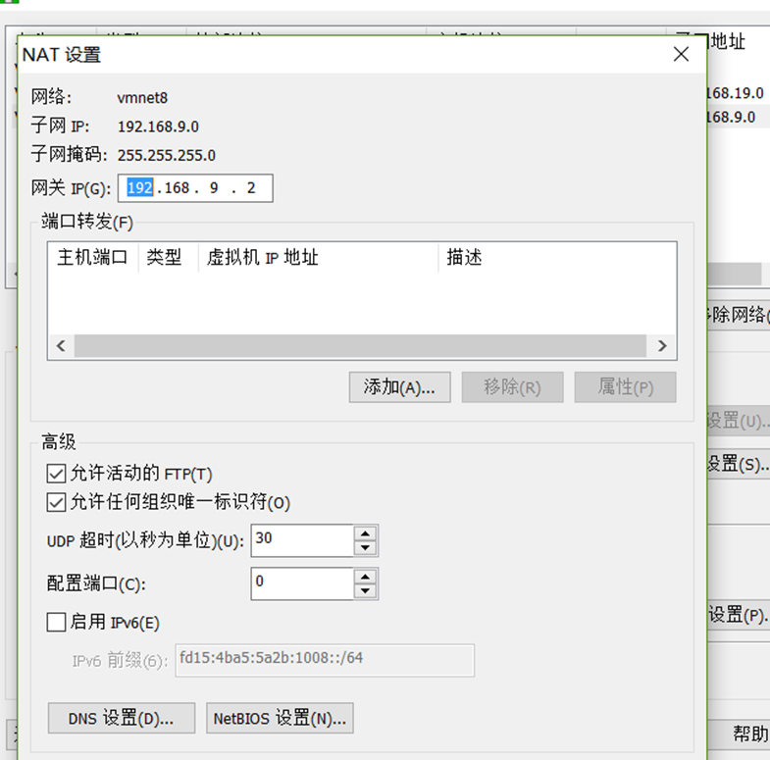

Slide 25
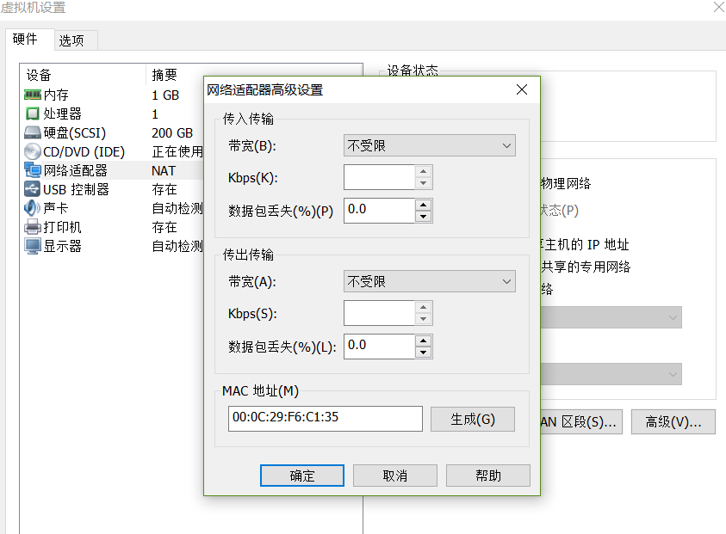
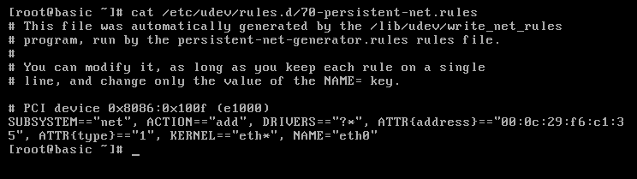
为什么要删除70-persistent-net.rules

Slide 26
VM：
默认维护，每一台克隆，或，新建的虚拟机，MAC地址不重复
如果虚拟机保留 /etc/udev/rules.d/70-persistent-net.rules这个文件，在通过该虚拟机克隆的时候:
1，文件被带到新的虚拟机中
2，vm变更了新的虚拟机的mac地址
so：新机器不能使用eth0接口
你配置的/etc/sysconfig/network-scripts/ifcfg-eth0就不能应用

Slide 27
关闭防火墙&Selinux
service iptables stop
chkconfig iptables off
vi /etc/selinux/config
SELINUX=disabled
关机
拍摄快照
注意：日后，虚拟机一定要用快照克隆

Slide 28
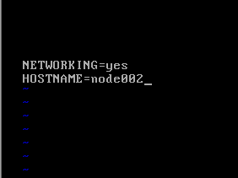
克隆虚拟机
准备4台虚拟机
配置IP
配置主机名
vi /etc/sysconfig/network
HOSTNAME=OOXX
配置hosts
vi /etc/hosts LINUX
c:/windows/system32/drivers/etc/hosts
关机
拍摄快照

Slide 29
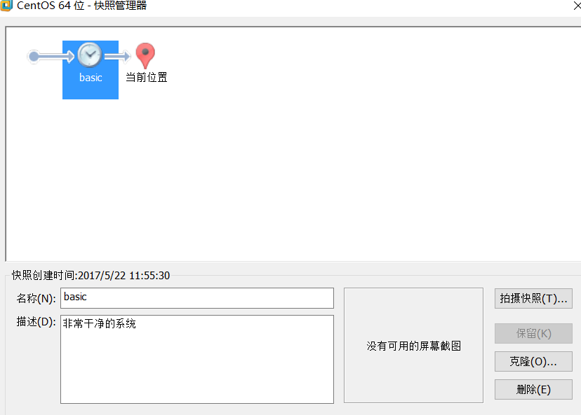

Slide 30
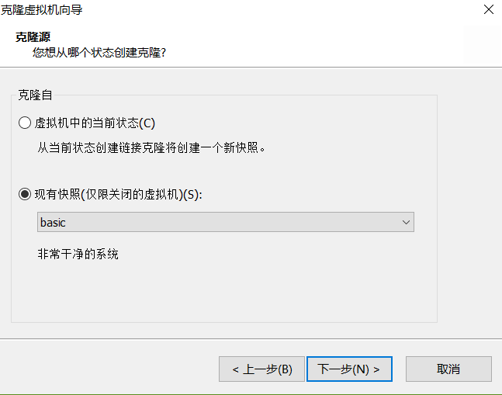

Slide 31
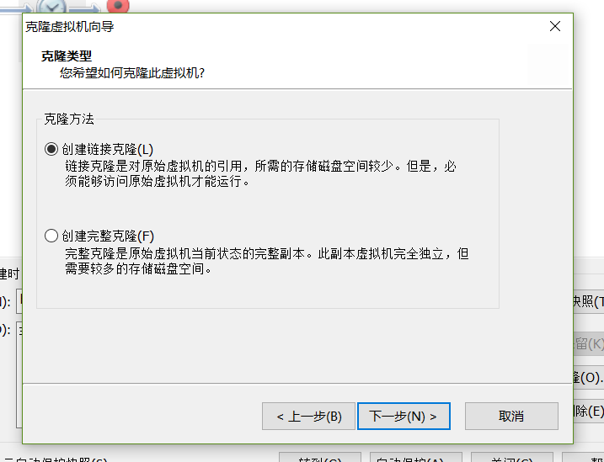

Slide 32
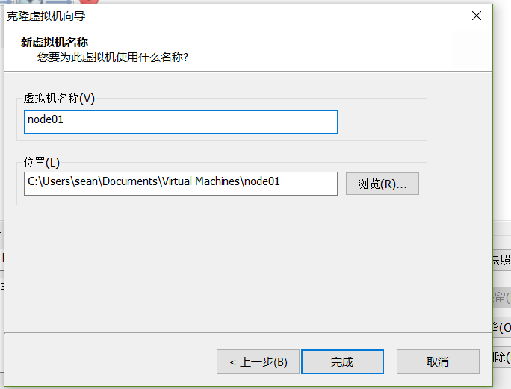

Slide 33
简单命令

Slide 34
shell bash
type：命令类型
外部命令 & 内部命令
help：内部命令帮助
help：内部命令清单，附带语法格式，描述
help 具体内部命令
man：帮助手册manual
yum install man man-pages -y
whereis : 定位命令位置
file：文件类型
echo：打印到标准输出
$PATH： 环境变量：路径
$LANG
/etc/profile 》 bash启动（交互方式）

Slide 35
type yum
file /usr/bin/yum
/usr/bin/yum: a /usr/bin/python script text executable
vi /usr/bin/yum
#!/usr/bin/python
ps -fe 进程列表
type ps
man ps
echo
type echo
help echo
echo hello

Slide 36
变量：
a=3
echo $a
b=(1,2,3)
echo $b
b=(1 2 3)
echo $b
echo hello$agod
echo hello${a}god
echo ${b[2]}

Slide 37
echo $$ 当前shell的PID
ps -fe
bash
whereis bash
/bin/bash
shell脚本第一行的定义~！

Slide 38
PATH:windows。linux：环境变量
记录查询执行命令所在的路径
分割：
hash -r 清除缓存
shell：对于命令查找的方式
在PATH记录的目录中查找
缓存到内存hash中

Slide 39
man
1：用户命令(/bin, /usr/bin, /usr/local/bin)
2：系统调用
3：库用户
4：特殊文件(设备文件)
5：文件格式(配置文件的语法)
6：游戏
7：杂项(Miscellaneous)
8: 管理命令(/sbin, /usr/sbin, /usr/local/sbin)

Slide 40
shell，bash：程序
/etc/profile是bash的配置文件
source /etc/profile

Slide 41
文件系统命令

Slide 42
/
boot
boot,bin,etc,opt,usr.......

Slide 43
/
boot
2
1
boot
boot,bin,etc,opt,usr.......

Slide 44
应用程序
人
/
boot
mnt
cdrom
....
boot
boot,bin,etc,opt,usr.......

Slide 45
ls -l
文件类型：
-：普通文件 (f)
d: 目录文件
b: 块设备文件 (block)
c: 字符设备文件 (character)
l: 符号链接文件(symbolic link file)
p: 命令管道文件(pipe)
s: 套接字文件(socket)
文件权限：9位，每3位一组，3组 权限（U,G,O）每一组：rwx(读，写，执行), r--
文件硬链接的次数
文件的属主(owner)
文件的属组(group)
文件大小(size)，单位是字节
时间戳(timestamp)：最近一次被修改的时间
访问:access
修改:modify，文件内容发生了改变
改变:change，metadata，元数据

Slide 46
Filesystem Hierarchy Standard（文件系统层次化标准）
/boot: 系统启动相关的文件，如内核、initrd，以及grub(bootloader)
/dev: 设备文件
/etc：配置文件
/home：用户的家目录，每一个用户的家目录通常默认为/home/USERNAME
/root：管理员的家目录；
/lib：库文件
/media：挂载点目录，移动设备
/mnt：挂载点目录，额外的临时文件系统
/opt：可选目录，第三方程序的安装目录
/proc：伪文件系统，内核映射文件
/sys：伪文件系统，跟硬件设备相关的属性映射文件
/tmp：临时文件, /var/tmp
/var：可变化的文件
/bin: 可执行文件, 用户命令
/sbin：管理命令

Slide 47
df：显示磁盘使用情况
du：显示文件系统使用情况
du –sh ./* | sort –n 使用情况排序
ls：显示目录 –i显示磁盘索引号
cd：切换工作目录
pwd：显示当前工作目录
mkdir：创建目录 递归创建 –p
rm：删除 强制删除 –f ;递归删除 -r
cp：拷贝
mv：移动
ln：链接
stat：
touch

Slide 48
df：显示磁盘使用情况
df -h
du：显示文件系统使用情况
du -sh
du -a
ls：显示目录
ls –alhrt //r 逆序排列 t根据修改时间排序
cd：切换工作目录
cd 或 cd ~
cd ..
cd /
cd -
pwd：显示当前工作目录

Slide 49
mkdir：创建目录
mkdir -p ./a/b/c
mkdir a/{1,2,3}dir
rm：删除
rm -f
rm -rf /
cp：拷贝
cp /etc/{profile,inittab} ./
cp -r ./a ./new
cp -l cp -s
mv：移动
ln：链接
ln 默认硬链接
ln -s 软链接

Slide 50
元数据
stat
touch

Slide 51
文本操作命令

Slide 52
cat
more
less
head
head -2 /etc/profile
tail
tail -2 /etc/profile
tail -f
管道
cat b.txt | head -3
| tail -1
xargs

Slide 53
shell读取用户输入的字符串
发现 |，代表有管道
| 左右被理解为简单命令
加工：前一个（左边）简单命令的标准输出
指向后一个（右边）简单命令的标准输入
注意：后一个简单命令一定能够接受标准输入

Slide 54
xargs：
命令
1，在标准输入中读取到的内容！
2，自己的参数理解为一个字符串
模仿shell，做blank切分，第一个子字符串为命令
3，将步骤1的内容做为步骤2的命令的选项参数拼接起来
4，执行得到的结果
echo "/" |xargs ls -l

